Slide 1


G23
承闲二手购物小程序系统测试报告
组长：乔寒月 组员：李欣飏
Notes:
更多模板请关注：https://haosc.taobao.com

Slide 2

1
引言
2
测试概要
3
测试结果及发现
4
测试总结
5
综合评价
6
代码清单

Slide 3

01
引言
编写目的
背景
定义
参考资料

Slide 4

编写目的
目的：
说明对程序系统的设计考虑，包括程序系统的模块设计说明
包括模块描述、功能说明、性能解释、输出项输入项，设计方法（算法）流程逻辑 接口，存储分配，注释设计、限制条件、测试计划以及尚未解决的问题进行详细的说明，为实现代码做好充足的准备
预期读者：
软件制作小组成员：乔寒月、李欣飏
软件用户代表：杨枨老师、信管1702 郭伊娜、统计1801 朱芳颖。

Slide 5
背景
软件名称：承闲二手购物小程序；
任务提出者：李欣飏；
开发者：乔寒月、李欣飏；
用户：杨枨老师、信管1702 郭伊娜、统计1801 朱芳颖。
参考资料
张海藩、牟永敏，软件工程导论（第六版），清华大学出版社
乔寒月、李欣飏、吴智宏，项目计划书
乔寒月、李欣飏、吴智宏，可行性分析报告
乔寒月、李欣飏、吴智宏，软件需求说明
乔寒月、李欣飏、吴智宏，总体设计报告
乔寒月、李欣飏，详细设计报告

Slide 6
02
测试概要
测试目的
测试类别
测试模块
测试管理

Slide 7
测试目的
1.验证软件是否满足项目计划、需求说明；
2.通过测试，发现软件缺陷；
3.为软件产品的质量测量和评价提供依据。
1
2
3

Slide 8






测试类别
1.单元测试
2.集成测试
3.确认测试
4.白盒测试
5.黑盒测试

Slide 9
测试模块
测试模块：首页
标识符：1
测试项： 用户通过输入关键字查询包含关键字的商品信息 用户通过划动屏幕进行全部商品浏览
测试环境：微信
前置条件：能够运行微信小程序
操作步骤： 1.点击输入框输入关键字，点击搜索，浏览包含关键字的商品 2.划动屏幕浏览全部商品
输入数据 | 期望输出 | 实际结果
关键字 | 包含关键字的全部商品 | 包含关键字的全部商品
划动屏幕 | 全部商品 | 全部商品

Slide 10
测试模块
测试模块：分类
标识符：2
测试项： 1.用户通过输入关键字查询包含关键字的商品信息 2.用户通过点击分类图标查询该分类全部商品
测试环境：微信
前置条件：能够运行微信小程序
操作步骤： 1.点击输入框输入关键字，点击搜索，浏览包含关键字的商品 2.点击分类图标
输入数据 | 期望输出 | 实际结果
关键字 | 包含关键字的全部商品 | 包含关键字的全部商品
点击分类图标 | 该分类全部商品 | 该分类全部商品

Slide 11
测试模块
测试模块：购物车
标识符：3
测试项： 1.用户在商品详细信息界面进行加购，在购物车显示 2.用户通过点击删除、增/减按钮对加购商品进行操作
测试环境：微信
前置条件：能够运行微信小程序
操作步骤： 1. 用户在商品详细信息界面点击加购按钮进行加购 2.用户在购物车界面点击删除、增/减按钮对加购商品进行操作
输入数据 | 期望输出 | 实际结果
点击加购 | 加购商品在购物车显示 | 加购商品在购物车显示
点击删除 | 删除加购商品 | 删除加购商品
点击增/减 | 增/减加购商品（大于0、小于商品总数量） | 增/减加购商品（大于0、小于商品总数量）

Slide 12
测试模块
测试模块：个人中心
标识符：4
测试项： 1.点击我的订单，查看全部订单 2.待收货：显示已经提交还未收货的订单 3.待评价：显示已经收货还未评价的订单 4.申诉：显示正在申诉的订单，及申诉状态 5.我的收藏：显示收藏商品 6.我的评价：显示自己的全部评价 7.发布闲置 8.我的闲置：显示自己发布的全部商品 9.实名认证：显示自己的实名信息
测试环境：微信
前置条件：能够运行微信小程序
操作步骤： 点击相应图标查看我的订单、待收货、待评价、申诉、我的收藏、我的评价、我的闲置 点击发布闲置，输入相关数据，点击确定 点击实名认证，输入相关数据，点击确定

Slide 13
测试模块
输入数据 | 期望输出 | 实际结果
点击我的订单 | 显示全部订单 | 显示全部订单
点击待收货 | 显示已经提交还未收货的订单 | 显示已经提交还未收货的订单
点击待评价 | 显示已经收货还未评价的订单 | 显示已经收货还未评价的订单
点击申诉 | 显示正在申诉的订单，及申诉状态 | 显示正在申诉的订单，及申诉状态
点击我的收藏 | 显示收藏商品 | 显示收藏商品
点击我的评价 | 显示自己的全部评价 | 显示自己的全部评价
点击发布闲置 | 显示发布界面 | 显示发布界面
点击我的闲置 | 显示自己发布的全部商品 | 显示自己发布的全部商品
点击实名认证 | 显示自己的实名信息 | 显示自己的实名信息

Slide 14
测试管理
过程管理
配置管理
软件测试人员配备情况
测试项目负责人：乔寒月
测试分析员：李欣飏
测试设计员：李欣飏 乔寒月
测试程序员：李欣飏 乔寒月
测试员：李欣飏 乔寒月
测试系统管理员：李欣飏 乔寒月
配置管理员：李欣飏 乔寒月
具备的准入条件：
1.具有项目计划
2.具有总体设计 详细设计 项目需求文档
3.所提交的被测试文件受web微信开发者工具控制
4.软件源代码正确通过编译
5.尚未具备准出条件
配置管理工具：GitHub。

Slide 15
03
测试结果及发现
单元测试
集成测试
确认测试
白盒测试
黑盒测试

Slide 16
单元测试
被测试单元 | 与之相关的单元 | 所属子系统 | 单元需求
cart.json | cat类 | pages | 购物车功能函数编写
cart.wxml | cart类 | pages | 购物车界面的的组件方位正确摆放
cart.wxss | cart类 | pages | 购物车界面样式显示
details.json | details类 | goods | 商品详情的功能函数
1.编写目的：
（1）对单元测试结果进行整理汇总，形成正确的测试文档
（2）为软件的评审验收提供依据
（3）纳入软件产品配置管理库
2.软件单元描述：
details.wxml | details类 | goods | 商品详情页的组件方位格式正确
details.wxss | details类 | goods | 商品详情页的色彩样式正确
details.js | details类 | goods | 商品详情页的调用函数正确

Slide 17
单元测试
index.wxss | index类 | pages | 首页界面的色彩样式正确
index.wxml | index类 | pages | 首页界面的组件方位格式正确
index.json | index类 | pages | 首页界面的功能函数
shopList.wxml | shopList类 | pages | 已经加入购物车的商品清单排列
shopList.wxss | shopList类 | pages | 已经加入购物车的商品清单色彩样式显示
seller-order .wxml | seller-order 类 | pages | 个人中心界面的的组件方位正确摆放
seller-order .wxss | seller-order 类 | pages | 个人中心界面样式显示
seller-order .json | seller-order 类 | pages | 个人中心功能函数编写

Slide 18
单元测试
测试工具集：
miniprogram-simulate：
测试代码框架
// /test/components/index.test.js
const simulate = require('miniprogram-simulate')
test('components/index', () => {
const id = simulate.load('/components/index') // 此处必须传入绝对路径
const comp = simulate.render(id) // 渲染成自定义组件树实例
const 类名= document.createElement('parent-wrapper')
comp.attach(类名)
const view = comp.querySelector('.index') // 获取子组件 view
expect(view.dom.innerHTML).toBe('index.properties') // 测试渲染结果
expect(window.getComputedStyle(view.dom).color).toBe('green') // 测试渲染结果
})
PS：测试工具集中的 wx 对象和内置组件都不会实现真正的功能，如果需要测试一些特殊场景的话，可以自行覆盖掉测试工具集中的 api 接口和内置组件。
PS：目前因为有部分自定义组件功能仍未支持（如抽象节点等），故测试工具暂无法全部覆盖自定义组件的特性，后续会继续完善。
测试工具集中提供了一些方便测试的接口，比如：
模拟 touch 事件、自定义事件触发
选取子节点
更新自定义组件数据
触发生命周期

Slide 19
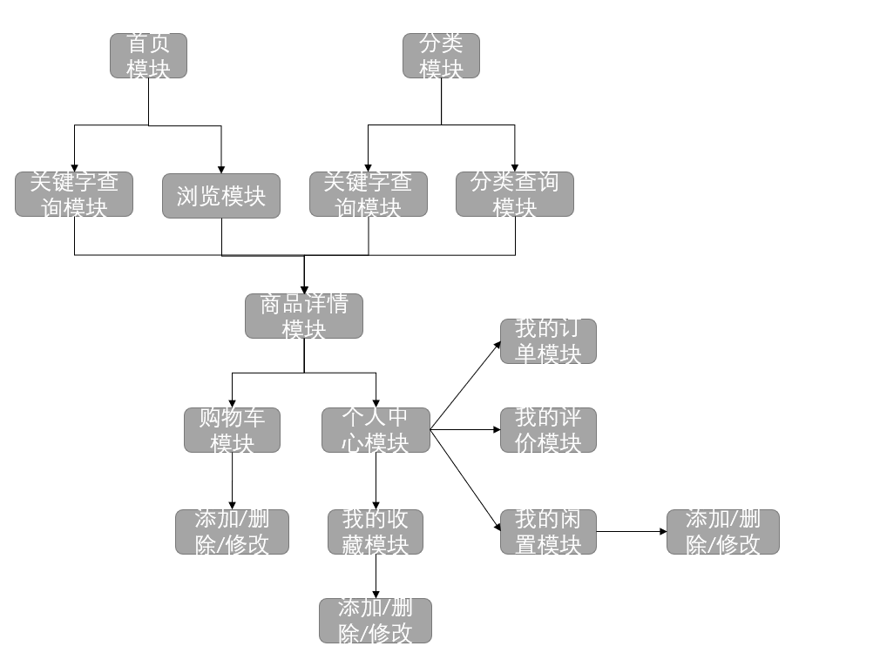
集成测试

Slide 20
集成测试
1.先对主控制模块进行测试，将存根程序代替所有直接附属与主控制模块的模块。
2.每次用一个实际模块代换一个存根程序。
3.在结合进一个模块的同时进行测试
4.在不断进行回归测试
5.重复以上步骤。
未发现各模块接口间存在的问题

Slide 21
确认测试之α测试
时间：2019/5/26
地点：慕贤楼
人员：乔寒月、李欣飏、郭伊娜
测试背景：在承闲二手购物小程序开发版下进行测试
测试结果：
郭伊娜同学在指导人员的指导下进行测试操作，认为界面略微单调和常规，没有视觉冲击，但是可以接受，布局简单易懂，操作方便。
功能：能够完成关键字搜索、分类查询、加购、收藏、查看订单等功能。
局域化：各数据库表是所有功能通用的，各模块之间联系较高
可用性：功能初步完善
可靠性：较为可靠
性能：响应时间可以接受
支持：支持能够运行微信的移动设备
确认测试之β测试
尚未进行。

Slide 22
白盒测试
路径覆盖：
实名认证→认证成功
实名认证→认证失败
关键字查询→查询等待提示→显示包含关键字商品
关键字查询→查询失败→失败原因
分类浏览→显示该分类商品
分类浏览→浏览失败→失败原因
收藏→收藏成功
收藏→收藏失败
加购→加购成功
加购→加购失败
提交订单→提交成功
提交订单→提交失败→失败原因
查询订单信息→显示订单信息
查询订单信息→查询失败→失败原因
发布商品→发布成功
发布商品→发布失败→失败原因
下架商品→确认下架→下架成功
下架商品→确认下架→下架失败→失败原因
评价→评价成功
评价→评价失败→失败原因
申诉→确认申诉→申诉成功
申诉→确认申诉→申诉失败→失败原因
撤销申诉→确认撤销→撤销成功
撤销申诉→确认撤销→撤销成功

Slide 23
黑盒测试
2.边界值分析
商品编号、评价编号、申诉编号字符数量取值范围：1<x<20
身份证id字符数量=18
学号id字符数量=8
评价内容和申诉内容闲置商品描述字符数量1<x<2000
3.状态测试
测试用例：
输入的商品id
评价编号
申诉编号
（4） 评价内容
（5） 申诉内容
（6） 发布闲置的闲置商品描述
（7） 购物车增减数目
（8） 身份证id
（9） 学号id
测试数据 测试范围 期望结果
（1）1 1 1 1 1 1 1 1 1 等价类1234567无效等价类89 无效
（2）0 0 0 1 1 1 3 0 1 等价类4567无效等价类12389 无效
（3）1 1 1 1 1 1 1 4225865111119 31508416 等价类123456789 有效
1.等价类划分
输入等价类：
（1）输入的商品id 评价编号 申诉编号
（2）评价内容 申诉内容 发布闲置的闲置商品描述
（3）购物车增减数目
（4）身份证id
（5）学号id
有效等价类：
与以上等价类一一对应：
（1）1——99999999999999999999
（2）1——2000
（3）1——无穷
（4）18位
（5）00000000——99999999
无效等价类：
（1）<1|| >99999999999999999999
（2）<1||>2000
（3）<1
（4）!=18位
（5）不满足8位数字

Slide 24
04
测试总结
测试时间
测试范围
测试问题与风险分析
测试结果分析

Slide 25
测试时间
测试结果与分析
2019/5/26
能够实现购物小程序的基本功能，功能还需进一步完善。
界面可以更加丰富，加入一些元素给人焕然一新的感觉。
测试范围
本次测试覆盖的范围包括：
1.功能测试
2.数据迁移测试
3.接口测试
4.兼容性测试
5.性能测试
6.安全性测试
测试问题与风险分析
用户的实名认证信息需要重点保护。

Slide 26
05
综合评价
软件能力
建议
缺陷和限制
测试消耗资源

Slide 27
软件能力
目前我们的微信购物小程序可以满足在安卓和IOS系统的手机上进行发布，只需要通过关注我们的公众号：乘闲 就可以使用我们的关联小程序了。
在该小程序中总共分为四个模块：首页、分类、购物车、我的
用户可以在首页模块中看到一些推荐的商品连接，直接点击图片即可进入商品的详情页
在商品详情页中，用户可以选择收藏商品或者加入购物车
在分类模块中，用户可以看到各种已经分好类的商品，可以根据自己的需求进行商品选择
在购物车模块中，用户可自行添加商品数量，自动显示总价，并可选择提交订单
在我的模块中，用户可以查看自己的交易进度，选择确认收货或者进行申诉 同时用户也可以评价已经确认收货的商品。用户可以在我的—发布闲置中自行发布闲置商品
在我的—我的闲置中可以更改闲置商品信息或者进行商品的下架处理

Slide 28
建议
可以尝试在已有的基础上更加完善尤其是发布闲置的功能，对于上传的照片可以扩大系统的容量。
缺陷和限制
由于我们的技术还不完善我们的商品分类还不够完善，做出来的界面也比较粗陋不够精细，在商品的通货流动方面还有很大的进步空间。
测试消耗资源
占用了组内开发人员的大量时间，经常进行开会完善以及修改代码找出bug
十分耗费体力
不断地进行测试，由于只有两个开发人员，难度系数很大，较为吃力，耗费半个月左右的时间进行代码的编写以及开发技术的自我学习

Slide 29
06
代码清单
系统名称
微信小程序开发js代码规范
环境
源代码清单

Slide 30
系统名称
环境
承闲二手购物小程序1.0测试版
开发环境：微信开发者
运行环境：微信
微信小程序开发js代码规范
1. 代码命名规则
变量及名称开头必须是以下字符中的其中一个
字母：a-z或者A-Z中其中一个，例如：var a1 a1:function(){}
下划线：_，例如：var_a1 _a1:function(){}
美元符号：$，例如：var$a1 _a1:function(){}
2. 代码命名规范
根据变量（函数）的功能与用途对其进行命名
变量名（函数名）开头使用小写字母
使用驼峰命名法命名（适用于变量名中包含多个单词）
全局变量使用全大写命名（优点：提高代码可读性）
3. 代码命名错误示范
没有使用var关键字声明变量（注：调试程序时会报错）
变量名（函数名）中出现空格
变量名首个字符为数字
函数名首个字符为数字或直接用数字命名
变量名称随意，降低代码可读性

Slide 31
源代码清单
程序名 | 程序路径
pages/index/index | E:\小程序\pages
pages/classify/index | E:\小程序\pages
pages/pl | E:\小程序\pages
pages/list/list | E:\小程序\pages
pages/shopList | E:\小程序\pages
pages/shopList/shopList | E:\小程序\pages
pages/goods/detail/detail | E:\小程序\pages
pages/cart/cart | E:\小程序\pages
pages/member/index/index | E:\小程序\pages
pages/addresses/addresses | E:\小程序\pages
pages/address-edit/address-edit | E:\小程序\pages
pages/address-edit2/address-edit | E:\小程序\pages
pages/checkout/checkout | E:\小程序\pages
pages/checkout/checkout | E:\小程序\pages
pages/category/category | E:\小程序\pages
pages/address/add/add | E:\小程序\pages
pages/address/list/list | E:\小程序\pages
pages/message/message | E:\小程序\pages
pages/message/message | E:\小程序\pages
pages/sc | E:\小程序\pages
pages/sc/sc | E:\小程序\pages

Slide 32
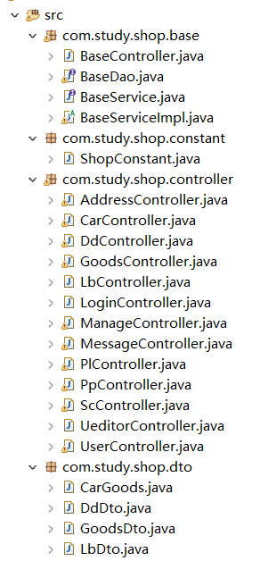
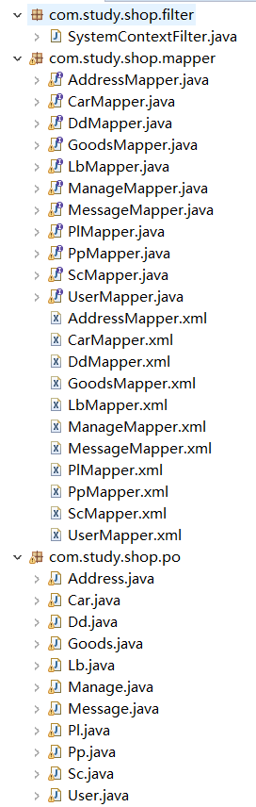
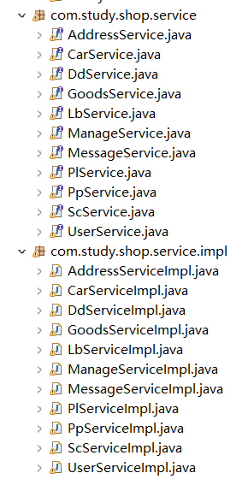
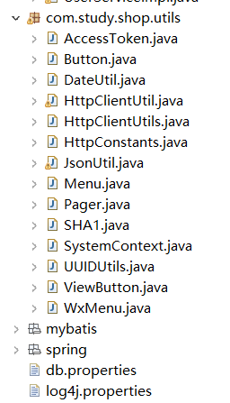
源代码清单

Slide 33
源代码清单

Slide 34
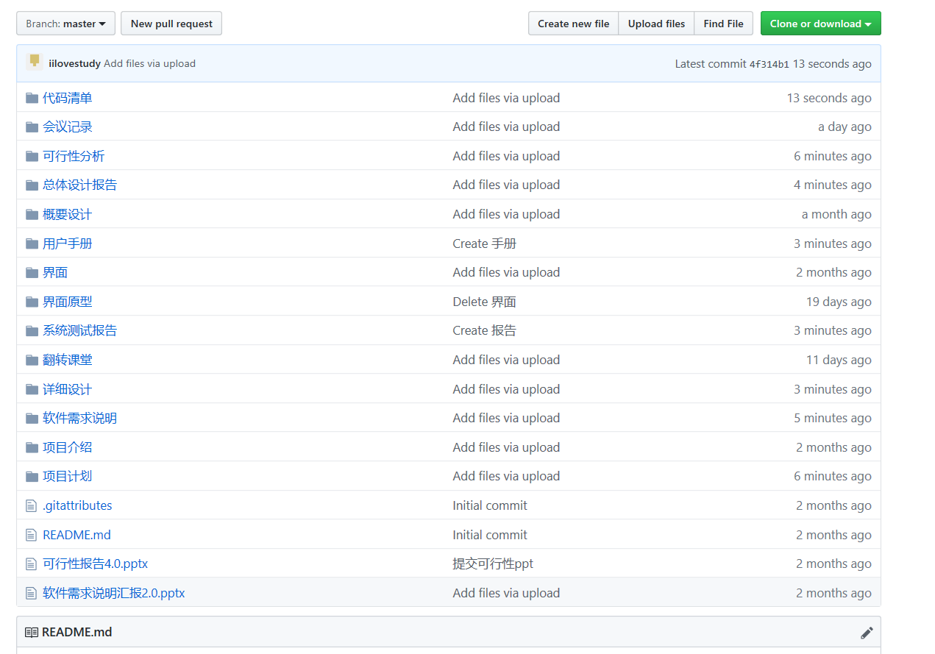
更新配置管理系统
0.5 秒延迟符，无
意义，可删除.

Slide 35
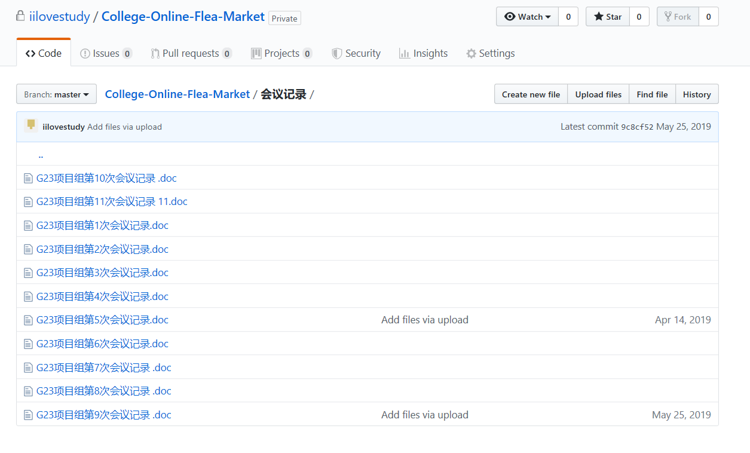
会议记录
0.5 秒延迟符，无
意义，可删除.

Slide 36
组内评价
乔寒月：90分
1.集成测试、确认测试、白盒测试
2.制作ppt
3.更新项目文档
4.首页、分类、个人中心UI代码编写
5.首页、分类功能设计、编写
6.购物车、个人中心功能测试
7.用户手册前一部分编写
8.代码清单
李欣飏：85分
1.单元测试、黑盒测试
2.整理会议记录
3.购物车UI代码编写
4.购物车、个人中心功能设计、编写
5.首页、分类功能测试
6.用户手册后一部分编写

Slide 37
G23
感谢您的观看
汇报人： 乔寒月

